Slide 1


ΓΡΑΦΕΙΟ
ΠΡΑΚΤΙΚΗΣ ΑΣΚΗΣΗΣ
ΧΑΡΟΚΟΠΕΙΟΥ ΠΑΝΕΠΙΣΤΗΜΙΟΥ
ΚΤΙΡΙΟ ΦΟΙΤΗΤΙΚΗΣ ΜΕΡΙΜΝΑΣ
ΕΛ. ΒΕΝΙΖΕΛΟΥ 70, ΚΑΛΛΙΘΕΑ
Τηλ. +30 210 9549223
Email. intern@hua.gr
http://praktiki.hua.gr/
INTERNSHIP OFFICE
HAROKOPIO UNIVERSITY
STUDENT AFFAIRS BUILDING
EL. VENIZELOU 70, KALLITHEA
tel. +30 2109549522
Email.intern@hua.gr
Visiting hours
Monday & Wednesday 11:00-15:00

Slide 2
ΓΡΑΦΕΙΟ ΠΡΑΚΤΙΚΗΣ ΑΣΚΗΣΗΣ
H Πρακτική Άσκηση των φοιτητών/τριών του Χαροκοπείου Πανεπιστημίου αποτελεί μια σημαντική δραστηριότητα, η οποία ως στόχο έχει την επίτευξη αμφίδρομης ανάδρασης μεταξύ της Ανώτατης Εκπαίδευσης και του εργασιακού χώρου.
Η συμμετοχή των φοιτητών στα Προγράμματα Πρακτικής Άσκησης του Χαροκοπείου Πανεπιστημίου εξασφαλίζει την ομαλή μετάβασή τους από το χώρο απόκτησης επιστημονικών γνώσεων και προετοιμασίας στο χώρο της εργασίας τους, τη δημιουργική συνάντηση διαφορετικών κλάδων και την πρώτη τους γνωριμία με τους παραγωγικούς φορείς και την αγορά εργασίας.

Slide 3
ΓΡΑΦΕΙΟ ΠΡΑΚΤΙΚΗΣ ΑΣΚΗΣΗΣ
Κατά το σχεδιασμό και την υλοποίηση προγραμμάτων Πρακτικής Άσκησης των φοιτητών/τριών στα Τμήματα του Χαροκοπείου Πανεπιστημίου υπάρχουν οι εξής βασικοί στόχοι:
• η εξοικείωση των φοιτητών/τριών του εκάστοτε Τμήματος με το εργασιακό περιβάλλον και τις απαιτήσεις του επαγγελματικού χώρου, καθώς και με τις εργασιακές σχέσεις και το ύψος των απολαβών, όπως διαμορφώνονται στην ελληνική και ευρωπαϊκή πραγματικότητα με αποτέλεσμα την ευκολότερη ένταξη στο παραγωγικό σύστημα της χώρας.
• η ανάδειξη των δεξιοτήτων των ασκουμένων και η ανάπτυξη επαγγελματικής συνείδησης.

Slide 4
ΓΡΑΦΕΙΟ ΠΡΑΚΤΙΚΗΣ ΑΣΚΗΣΗΣ
• η πιθανή πρόσληψη των αποφοίτων σε φορείς που συμμετέχουν στο πρόγραμμα
• η δημιουργία ενός δίαυλου αμφίδρομης μετάδοσης πληροφοριών μεταξύ των Τμημάτων του Ιδρύματος και των σχετικών φορέων, ώστε να διευκολύνεται η περαιτέρω συνεργασία.

Slide 5
ΓΡΑΦΕΙΟ ΠΡΑΚΤΙΚΗΣ ΑΣΚΗΣΗΣ
Η Πρακτική Άσκηση των φοιτητών/τριών διεξάγεται, ανάλογα με το κάθε Τμήμα του Πανεπιστημίου:
σε φορείς απασχόλησης του Δημόσιου Τομέα
σε φορείς απασχόλησης του Ιδιωτικού Τομέα

Slide 6
ΓΡΑΦΕΙΟ ΠΡΑΚΤΙΚΗΣ ΑΣΚΗΣΗΣ
Οι υπηρεσίες που παρέχονται για την ομαλή διεξαγωγή της Πρακτικής Άσκησης είναι:
Συμβουλευτική και ενημέρωση σε θέματα Πρακτικής Άσκησης (πραγματοποίηση ατομικών συναντήσεων)
Συνεργασία με εργοδοτικούς φορείς
Επίβλεψη, συστηματική παρακολούθηση και εποπτεία των ασκουμένων
Συνεχής ενημέρωση της Βάσης Δεδομένων του Δικτυακού τόπου, που αφορά τους ασκούμενους και τους φορείς απασχόλησης

Slide 7
ΓΡΑΦΕΙΟ ΠΡΑΚΤΙΚΗΣ ΑΣΚΗΣΗΣ
Συνεργασία με το Γραφείο Διασύνδεσης
Δικτύωση με Πανεπιστήμια της Ελλάδας και του Εξωτερικού στα πλαίσια προώθησης της Πρακτικής Άσκησης
Επιδίωξη θέσπισης συμφωνιών με κλαδικά όργανα και φορείς προώθησης της απασχόλησης σε φοιτητές/τριες ΑμΕΑ και σε φοιτητές/τριες προερχόμενους/ες από ευάλωτες κοινωνικά ομάδες
Εκπόνηση μελετών

Slide 8
ΓΡΑΦΕΙΟ ΠΡΑΚΤΙΚΗΣ ΑΣΚΗΣΗΣ
ΑΜΟΙΒΕΣ ΦΟΙΤΗΤΩΝ/ΤΡΙΩΝ
1.Για τις περιπτώσεις Πρακτικής Άσκησης φοιτητών/τριών Α (Α.Ε.Ι.), των οποίων η εβδομαδιαία διάρκεια είναι μεγαλύτερη από είκοσι (20) ώρες, λογίζεται ως πλήρους διάρκειας όταν αντιστοιχεί σε εβδομαδιαία διάρκεια πρακτικής άσκησης που ισούται με την εβδομαδιαία απασχόληση του αντίστοιχου επόπτη του Φορέα Υποδοχής (σαράντα 40 ώρες) και το ύψος της μηνιαίας αποζημίωσης των ασκούμενων φοιτητών ανέρχεται στα τριακόσια πενήντα ευρώ (350,00 €), συμπεριλαμβανομένων των εισφορών της παρ. 6 του άρθρου 69 του ν. 4957/2022.
ΠΛΗΡΗΣ ΑΠΑΣΧΟΛΗΣΗ - 40 ΩΡΕΣ/ΕΒΔΟΜΑΔΑ = 350 ΕΥΡΩ/ ΜΗΝΑ

Slide 9
ΓΡΑΦΕΙΟ ΠΡΑΚΤΙΚΗΣ ΑΣΚΗΣΗΣ
2. Για τις περιπτώσεις Πρακτικής Άσκησης φοιτητών Α.Ε.Ι., των οποίων η εβδομαδιαία διάρκεια ισούται με είκοσι (20) ώρες, λογίζεται ως μερικής απασχόλησης όταν αντιστοιχεί σε εβδομαδιαία απασχόληση που ισούται με το ήμισυ των ωρών της εβδομαδιαίας απασχόλησης του αντίστοιχου επόπτη στον Φορέα Υποδοχής και σε καμία περίπτωση λιγότερη των είκοσι (20) ωρών και το ύψος της μηνιαίας αποζημίωσης των ασκούμενων φοιτητών ανέρχεται στα εκατόν εβδομήντα πέντε ευρώ (175,00 €), συμπεριλαμβανομένων των εισφορών της παρ. 6 του άρθρου 69 του ν. 4957/2022.
ΜΕΡΙΚΗ ΑΠΑΣΧΟΛΗΣΗ - 20 ΩΡΕΣ/ΕΒΔΟΜΑΔΑ = 175 ΕΥΡΩ/ΜΗΝΑ

Slide 10
ΓΡΑΦΕΙΟ ΠΡΑΚΤΙΚΗΣ ΑΣΚΗΣΗΣ
Σε κάθε περίπτωση η πρακτική άσκηση πλήρους διάρκειας δεν υπερβαίνει τις σαράντα (40) ώρες εβδομαδιαίως και η μερικής διάρκειας δεν είναι λιγότερη απο τις είκοσι (20) ώρες εβδομαδιαίως.
Η Πρακτική Άσκηση φοιτητών/τριών αποζημιώνεται με την ολοκλήρωση της εκπαιδευτικής διαδικασίας της Πρακτικής Άσκησης, όπως αυτή ορίζεται με τον εσωτερικό κανονισμό πρακτικής άσκησης του Τμήματος.
Πρακτική Άσκηση πλήρους διάρκειας = 2 μήνες
Πρακτική Άσκηση μερικής διάρκειας = 4 μήνες

Slide 11
ΓΡΑΦΕΙΟ ΠΡΑΚΤΙΚΗΣ ΑΣΚΗΣΗΣ
Πραγματοποιούνται οι εξής κρατήσεις όσον αφορά την αποζημίωση των φοιτητών/τριών(από 01/01/2026):
1) Για τους/τις φοιτητές/τριες οι οποίοι/ες είναι ασφαλισμένοι για ιατροφαρμακευτική περίθαλψη, το ποσοστό κράτησης ασφαλιστικών εισφορών είναι το ποσοστό 1% (ΙΚΑ ΚΙΝΔΥΝΟΥ), ήτοι 11,77 € μηνιαίως
2) Για τους/τις φοιτητές/τριες οι οποίοι/ες δεν είναι ασφαλισμένοι για ιατροφαρμακευτική περίθαλψη το ποσοστό κράτησης ασφαλιστικών εισφορών είναι το ποσοστό 6,45% ( 1% ΙΚΑ ΚΙΝΔΥΝΟΥ+5,45% ΓΙΑ ΙΑΤΡΟΦΑΡΜΑΚΕΥΤΙΚΗ ΠΕΡΙΘΑΛΨΗ) ήτοι 75,90 € (11,77 €+64,13 €) μηνιαίως.

Slide 12
ΠΡΑΚΤΙΚΗ ΑΣΚΗΣΗ
ΤΟΥ ΤΜ. ΕΠΙΣΤΗΜΗΣ ΔΙΑΙΤΟΛΟΓΙΑΣ-ΔΙΑΤΡΟΦΗΣ (ΤΕΔΔ)
http://praktiki.hua.gr/info/ddns/

Slide 13
ΠΡΑΚΤΙΚΗ ΑΣΚΗΣΗ
ΤΟΥ ΤΜ. ΕΠΙΣΤΗΜΗΣ ΔΙΑΙΤΟΛΟΓΙΑΣ-ΔΙΑΤΡΟΦΗΣ (ΤΕΔΔ)
Η Πρακτική Άσκηση αντιστοιχεί συνολικά σε δύο (02) μήνες απασχόλησης για κάθε ασκούμενο/η φοιτητή/τρια μέσα σε ένα ακαδημαϊκό έτος. Οι μήνες απασχόλησης κατανέμονται σε έναν (01) μήνα για την ΠΑ Ι και έναν (01) μήνα για την ΠΑ ΙΙ.
Η ΠΑ Ι αφορά στην άσκηση σε Επιχειρήσεις Τροφίμων ή φορείς στην Κοινότητα, ενώ η ΠΑ ΙΙ αφορά στην άσκηση σε Νοσοκομεία.
Η σειρά άσκησης στους τομείς μπορεί να εξατομικευθεί.
Για κάθε τομέα η διάρκεια άσκησης είναι:
- Κοινότητα ή Επιχειρήσεις Κλάδου Τροφίμων: 01 μήνας
- Νοσοκομεία: 01 μήνας

Slide 14
ΠΡΑΚΤΙΚΗ ΑΣΚΗΣΗ
ΤΟΥ ΤΜ. ΕΠΙΣΤΗΜΗΣ ΔΙΑΙΤΟΛΟΓΙΑΣ-ΔΙΑΤΡΟΦΗΣ (ΤΕΔΔ)
ΝΟΣΟΚΟΜΕΙΑ
Απαραίτητη προϋπόθεση για τη συμμετοχή ενός Νοσοκομείου στην Πρακτική Άσκηση είναι να διαθέτει οργανωμένο Τμήμα Διατροφής
ΚΟΙΝΟΤΗΤΑ
Ως προς τον τομέα της Κοινότητας, οι φοιτήτριες/τές πραγματοποιούν Πρακτική Άσκηση σε φορείς με χαρακτήρα δημόσιας υγείας, όπως είναι παιδικοί σταθμοί (δημόσιοι ή ιδιωτικοί), χώροι φροντίδας ηλικιωμένων, διαιτολογικά γραφεία, γυμναστήρια κλπ.
ΕΠΙΧΕΙΡΗΣΕΙΣ ΚΛΑΔΟΥ ΤΡΟΦΙΜΩΝ
Η δράση της Πρακτικής Άσκησης σε Επιχειρήσεις Τροφίμων περιλαμβάνει την άσκηση των φοιτητριών/τών σε επιχειρήσεις που ασχολούνται με την προμήθεια, μεταποίηση και διακίνηση προϊόντων τροφίμων. Αυτές μπορεί να είναι Επιχειρήσεις Παραγωγής Τροφίμων (food production), Επιχειρήσεις Εστίασης (food service), ακόμη και Επιχειρήσεις Λιανικής πώλησης (food retailing).

Slide 15
ΠΡΑΚΤΙΚΗ ΑΣΚΗΣΗ
ΤΟΥ ΤΜ. ΕΠΙΣΤΗΜΗΣ ΔΙΑΙΤΟΛΟΓΙΑΣ-ΔΙΑΤΡΟΦΗΣ (ΤΕΔΔ)
Τα υπεύθυνα μέλη ΔΕΠ/ΕΔΙΠ ανά τομέα Πρακτικής Άσκησης είναι:
Νοσοκομεία:
Μερόπη Κοντογιάννη, Καθηγήτρια (2109549 359, mkont@hua.gr)
Μαρία Γιαννακούλια, Καθηγήτρια (2109549 175, myianna@hua.gr)
Κοινότητα:
Mοσχώνης Γεώργιος, Αναπληρωτής Καθηγητής (2109549 195,gmoschonis@hua.gr)
Ιωάννης Μανιός, Καθηγητής (2109549 156, manios@hua.gr)
Επιχειρήσεις Κλάδου Τροφίμων:
Χίου Αντωνία,Καθηγήτρια (2109549 157, chiou@hua.gr)
Καραθάνος Βάιος, Καθηγητής (2109549 224, vkarath@hua.gr)

Slide 16
ΠΡΑΚΤΙΚΗ ΑΣΚΗΣΗ
ΤΟΥ ΤΜ. ΕΠΙΣΤΗΜΗΣ ΔΙΑΙΤΟΛΟΓΙΑΣ-ΔΙΑΤΡΟΦΗΣ (ΤΕΔΔ)
Υπεύθυνη Πρακτικής Άσκησης Τμήματος
Ανδριάνα Καλιώρα, Καθηγήτρια
Τηλ. 210 9549226 &476 akaliora@hua.gr
Ομάδα Υποστήριξης Πρακτικής Άσκησης
Αντιγόνη Τσιαφίτσα Τηλ. 210 9549337
Χριστίνα Μαυρογιάννη, ΕΔΙΠ Τηλ. 210 9549353
Μαρία Χρυσίνη, ΕΔΙΠ Τηλ. 2109549210
dsp@hua.gr

Slide 17
ΠΡΙΝ ΤΗΝ ΕΝΑΡΞΗ
ΠΡΑΚΤΙΚΗΣ ΑΣΚΗΣΗΣ

Slide 18
ΠΡΙΝ ΤΗΝ ΕΝΑΡΞΗ
ΠΡΑΚΤΙΚΗΣ ΑΣΚΗΣΗΣ
Όλοι/όλες οι φοιτητές/τριες θα πρέπει να έχουν τα κάτωθι δικαιολογητικά:
Aριθμός Φορολογικού Μητρώου (ΑΦΜ)
Όσοι από εσάς δεν έχετε ΑΦΜ, πρέπει να βγάλετε άμεσα στην Δ.Ο.Υ. της περιοχής σας
Αριθμός ΑΜΚΑ
Όσοι δεν έχετε ΑΜΚΑ πρέπει να βγάλετε σε κάποιο ΚΕΠ.
Αριθμός ΙΚΑ (ΑΜΑ)
Όσοι δεν έχετε ΑΜΑ πρέπει να βγάλετε άμεσα στον ΕΦΚΑ της περιοχής σας, έχοντας μαζί σας ταυτότητα και ΑΦΜ.
ΙΒΑΝ ΤΡΑΠΕΖΗΣ (κατά προτίμηση Εθνικής, αλλιώς όποιας άλλης διαθέτετε) για να μπορέσετε να πληρωθείτε.

Slide 19
ΠΡΙΝ ΤΗΝ ΕΝΑΡΞΗ
ΠΡΑΚΤΙΚΗΣ ΑΣΚΗΣΗΣ
1. Κατάθεση αίτησης συμμετοχής στην Πρακτική Άσκηση μέσω ειδικής ηλεκτρονικής εφαρμογής του Γραφείου Πρακτικής Άσκησης, με επισυναπτόμενα τα απαραίτητα δικαιολογητικά και αποδίδεται μοναδικός κωδικός αριθμός.
2. Έγκριση συμμετοχής από την Επιτροπή Π.Α. του Τμήματος (σύμφωνα με τα εκάστοτε κριτήρια συμμετοχής στην Π.Α. των Τμημάτων)
3. Κατάρτιση Πίνακα Προσωρινών Αποτελεσμάτων για τους/τις επιλέξιμους/-ες φοιτητές/-τριες με τη σειρά κατάταξης καθώς και τους/τις τυχόν απορριφθέντες/-είσες.

Slide 20
ΠΡΙΝ ΤΗΝ ΕΝΑΡΞΗ
ΠΡΑΚΤΙΚΗΣ ΑΣΚΗΣΗΣ
4. Περίοδος ενστάσεων (05 ημερολογιακές ημέρες).
5. Κατάρτιση Πίνακα Τελικών Αποτελεσμάτων για τους/τις επιλέξιμους/-ες φοιτητές/-τριες με τη σειρά κατάταξης καθώς και τους/τις τυχόν απορριφθέντες/-είσες.
6. Επιλογή φορέα υλοποίησης της Π.Α. από λίστα φορέων που δίνεται από το Τμήμα (δήλωση σειράς προτίμησης φορέων μέσω Google Form)

Slide 21
ΠΡΙΝ ΤΗΝ ΕΝΑΡΞΗ ΠΡΑΚΤΙΚΗΣ ΑΣΚΗΣΗΣ
7. Κατάθεση δικαιολογητικών εντύπων στο Γραφείο Πρακτικής Άσκησης - ΗΛΕΚΤΡΟΝΙΚΑ
01_ΣΤΟΙΧΕΙΑ_ΦΟΙΤΗΤΗ_ΤΡΙΑΣ
Google Form «Προσωπικά Στοιχεία Φοιτητή/τριας για ΠΑ»
https://docs.google.com/forms/d/e/1FAIpQLSfLIvrbYGyUT1kkIk3A5hk7OF-AJKA4EfQvxrbc1ycIRWBGig/viewform )
με επισύναψη του ΙΒΑΝ της τράπεζας και την εικόνα της ασφαλιστικής ικανότητας από https://www.atlas.gov.gr.
02_ΥΠΕΥΘΥΝΗ ΔΗΛΩΣΗ_ΟΛΟΚΛΗΡΩΣΗ Π.Α.
(υπογεγραμμένη μέσω gov.gr)
03_ΔΕΛΤΙΟ ΕΙΣΟΔΟΥ ΠΡΑΚΤΙΚΗΣ ΑΣΚΗΣΗΣ (ΠΑ ΕΣΠΑ)(υπογεγραμμένo μέσω gov.gr)
http://praktiki.hua.gr/info/documents/

Slide 22
ΠΡΙΝ ΤΗΝ ΕΝΑΡΞΗ ΠΡΑΚΤΙΚΗΣ ΑΣΚΗΣΗΣ
Είσοδος στο https://www.atlas.gov.gr/atlas/Atlas/Login2.aspx / πρόσβαση στην Ασφαλιστική Ικανότητα με κωδικούς Taxisnet & ΑΜΚΑ / είσοδος / Ασφαλιστική Ικανότητα (print screen, αποθήκευση σε pdf).
Αρχείο ταυτοποίησης τραπεζικού λογαριασμού δικαιούχου (φοιτητή/τριας), όπου να αναγράφονται το ονοματεπώνυμο και ο αριθμός IBAN (π.χ. Βεβαίωση IBAN)

Slide 23
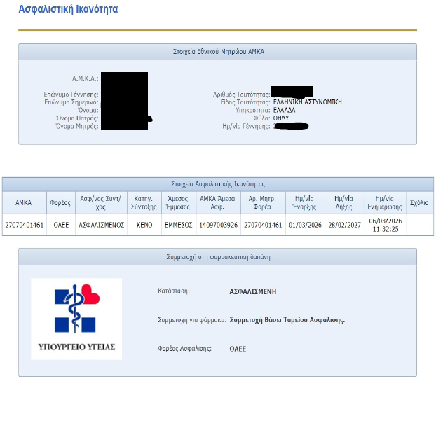
ΠΡΙΝ ΤΗΝ ΕΝΑΡΞΗ ΠΡΑΚΤΙΚΗΣ ΑΣΚΗΣΗΣ

Slide 24
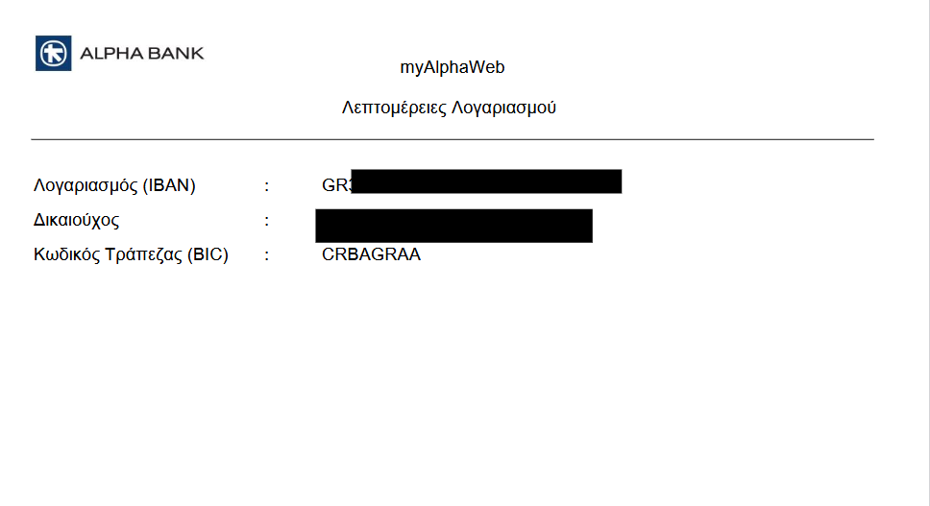
ΠΡΙΝ ΤΗΝ ΕΝΑΡΞΗ ΠΡΑΚΤΙΚΗΣ ΑΣΚΗΣΗΣ

Slide 25
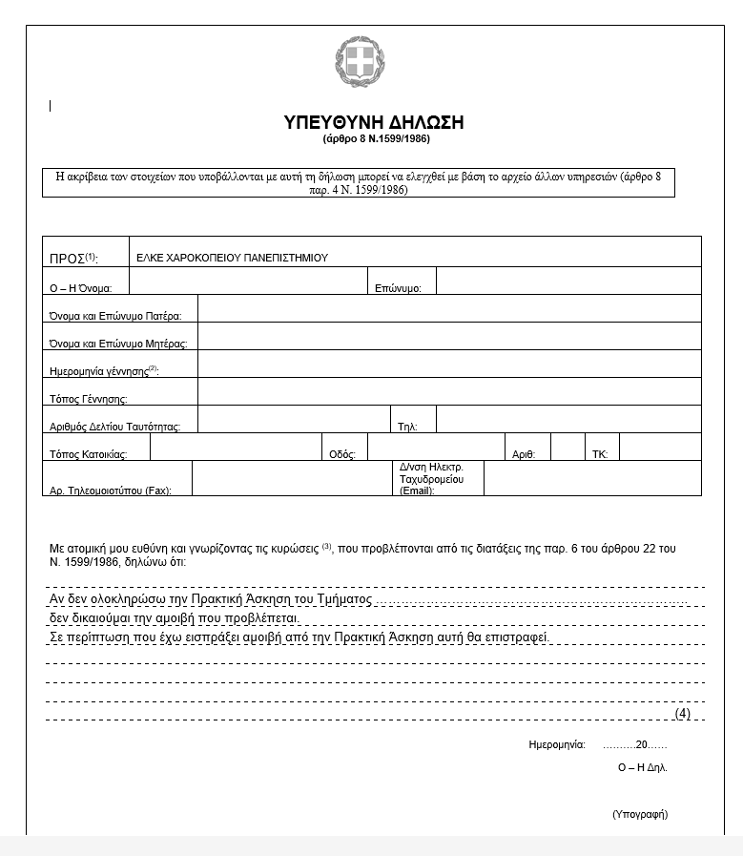

Slide 26
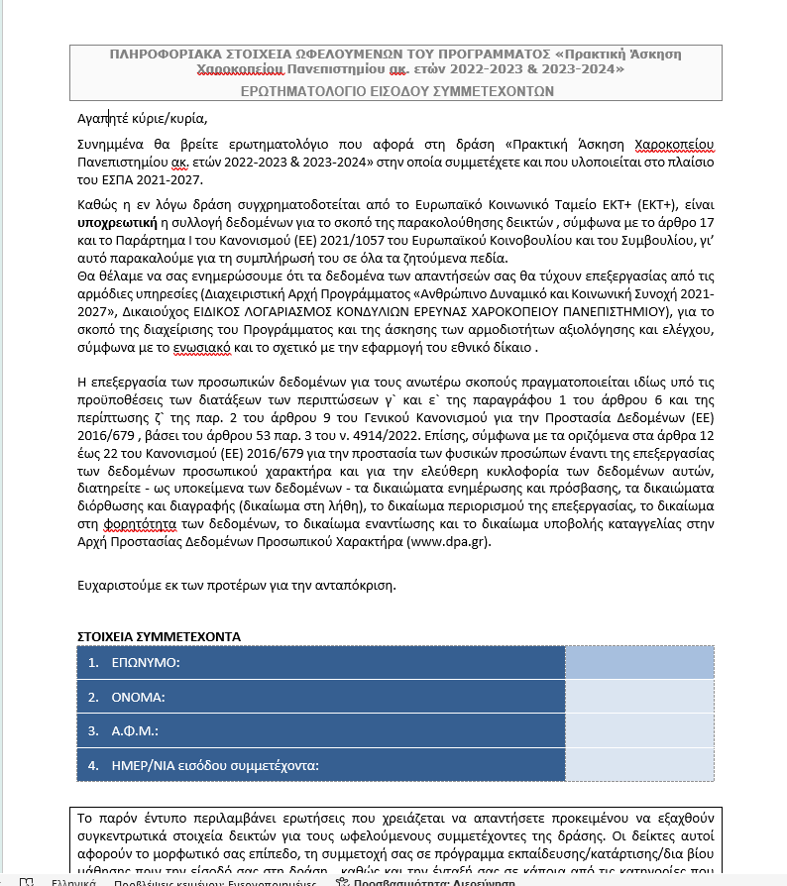

Slide 27
ΠΡΙΝ ΤΗΝ ΕΝΑΡΞΗ ΠΡΑΚΤΙΚΗΣ ΑΣΚΗΣΗΣ
8. Υπογραφή σύμβασης Πρακτικής Άσκησης
9. Εγγραφή στο «ΑΤΛΑΣ, Σύστημα Κεντρικής Υποστήριξης της Πρακτικής Άσκησης των Φοιτητών ΑΕΙ» του Υπουργείου Παιδείας και Θρησκευμάτων. Η διαδικασία είναι πολύ απλή και γίνεται μέσω της ιστοσελίδας atlas.grnet.gr
10. Υπενθύμιση στον/στην υπεύθυνο/η του φορέα για δήλωση έναρξης Πρακτικής Άσκησης στο ΕΡΓΑΝΗ 3.5 ΕΝΑΡΞΗ. Διάρκεια πρακτικής άσκησης ίδια με τη διάρκεια της σύμβασης.

Slide 28
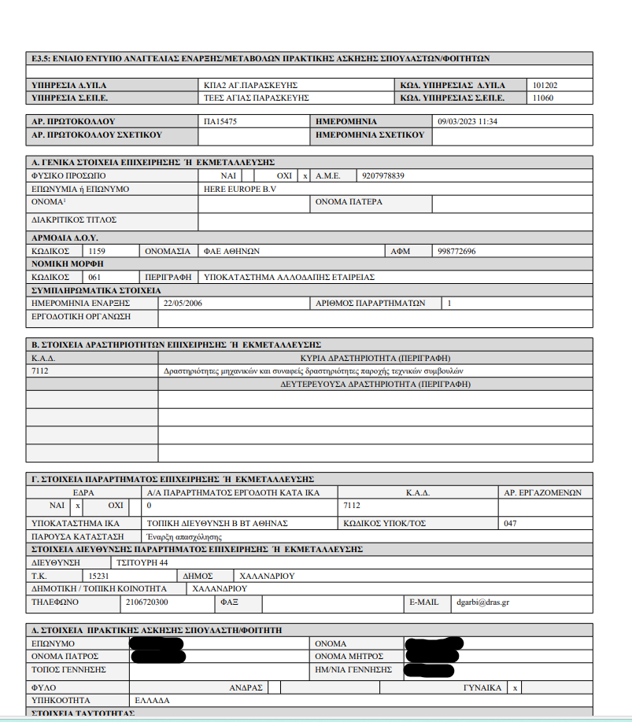

Slide 29
ΚΑΤΑ ΤΗ ΔΙΑΡΚΕΙΑ ΥΛΟΠΟΙΗΣΗΣ ΠΡΑΚΤΙΚΗΣ ΑΣΚΗΣΗΣ

Slide 30
ΚΑΤΑ ΤΗ ΔΙΑΡΚΕΙΑ ΥΛΟΠΟΙΗΣΗΣ ΠΡΑΚΤΙΚΗΣ ΑΣΚΗΣΗΣ
Φυσική παρουσία στον/στους φορέα/εις υλοποίησης Π.Α. μέχρι την συμπλήρωση των 02 μηνών που απαιτούνται για την επιτυχή ολοκλήρωση της Π.Α.
Ο/Η ασκούμενος/η δεν δικαιούται κανονική άδεια κατά τη διάρκεια υλοποίησης της Πρακτικής Άσκησης. Δικαιούται μία (1) ημέρα τον μήνα για σπουδαίο λόγο (ασθένεια, εξέταση μαθήματος κ.λπ.) κατόπιν σχετικής ενημέρωσης του Επόπτη Φορέα Υποδοχής και του Επόπτη Πρακτικής Άσκησης. Ο/Η φοιτητής/φοιτήτρια μπορεί να χρησιμοποιήσει τις ημέρες απουσίας, είτε τμηματικά, είτε συνολικά κατά τη διάρκεια της Πρακτικής Άσκησης.
Ο/Η ασκούμενος/η θα πρέπει να ακολουθεί τους κανονισμούς ασφαλείας και εργασίας, όπως και κάθε άλλη ρύθμιση που ισχύει για το προσωπικό του Φορέα Πρακτικής Άσκησης. Αυθαίρετες απουσίες ή παράβαση των κανονισμών του εργασιακού χώρου μπορούν να οδηγήσουν στη διακοπή της Πρακτικής Άσκησης.

Slide 31
ΚΑΤΑ ΤΗΝ ΛΗΞΗ
ΠΡΑΚΤΙΚΗΣ ΑΣΚΗΣΗΣ

Slide 32
ΚΑΤΑ ΤΗΝ ΛΗΞΗ ΠΡΑΚΤΙΚΗΣ ΑΣΚΗΣΗΣ
Στη λήξη της ΠΑ σε κάθε Φορέα Υποδοχής, οι φοιτήτριες/τές πρέπει να προσκομίζουν στο Γραφείο Υποστήριξης ΠΑ (ΓΥΠΑ) ΤΕΔΔ (Γραφείο στη Μονάδα μεταβολισμού):
1. Ημερολόγιο Δραστηριοτήτων
2. Παρουσιολόγιο (αφού υπογραφεί από την/ον επόπτρια/τη)
3. Έκθεση της ΠΑ (αφού ελεγχθεί και υπογραφεί από την/ον επόπτρια/τη)
4. Ερωτηματολόγιο αξιολόγησης ασκούμενης/ου φοιτήτριας/τή από την/τον Εκπαιδεύτρια/τή διαιτολόγο ή υπεύθυνη/ο φορέα υποδοχής ΠΑ
5. Ερωτηματολόγια Αξιολόγησης της ΠΑ από ασκούμενες/ους φοιτήτριες/τες
Τα παραπάνω παραδοτέα πρέπει επιπλέον να σταλούν ηλεκτρονικά (κατόπιν υπογραφών) στο ΓΥΠΑ (email: dsp@hua.gr) σε ένα ενιαίο αρχείο σε μορφή PDF με όνομα αρχείου: “ΟΝΟΜΑΤΕΠΩΝΥΜΟ_ΑΡΙΘΜΟΣ ΜΗΤΡΩΟΥ”.
6. Ερωτηματολόγιο Αξιολόγησης της ΠΑ από τις/τους εκπαιδεύτριες/τές (θα συλλέγεται μία φορά στη λήξη της ΠΑ σε κάθε φορέα από την/ον εκάστοτε φοιτήτρια/τή)

Slide 33
ΚΑΤΑ ΤΗΝ ΛΗΞΗ ΠΡΑΚΤΙΚΗΣ ΑΣΚΗΣΗΣ
2. Κατάθεση στο email του Γραφείου Πρακτικής Άσκησης ΗΛΕΚΤΡΟΝΙΚΑ:
Έντυπο λήξης Π.Α. απο το ΕΡΓΑΝΗ (ΕΡΓΑΝΗ 3.5 ΔΙΑΚΟΠΗ με ημερομηνία διακοπής στο πεδίο ΣΤ΄την τελευταία ημέρα της σύμβασης)
Βεβαίωση ολοκλήρωσης Πρακτικής Άσκησης (την προσκομίζετε και σε έντυπη μορφή)
05_ΔΕΛΤΙΟ_ΕΞΟΔΟΥ_ΠΡΑΚΤΙΚΗΣ_ΑΣΚΗΣΗΣ (ΠΑ ΕΣΠΑ)(υπογεγραμμένo μέσω gov.gr)
(http://praktiki.hua.gr/info/documents/)

Slide 34
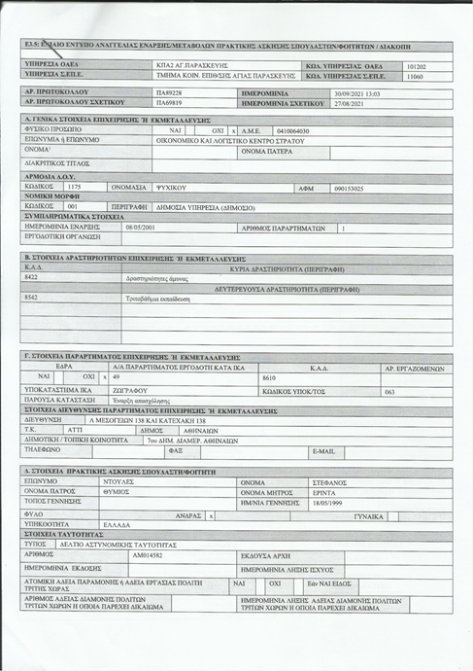

Slide 35
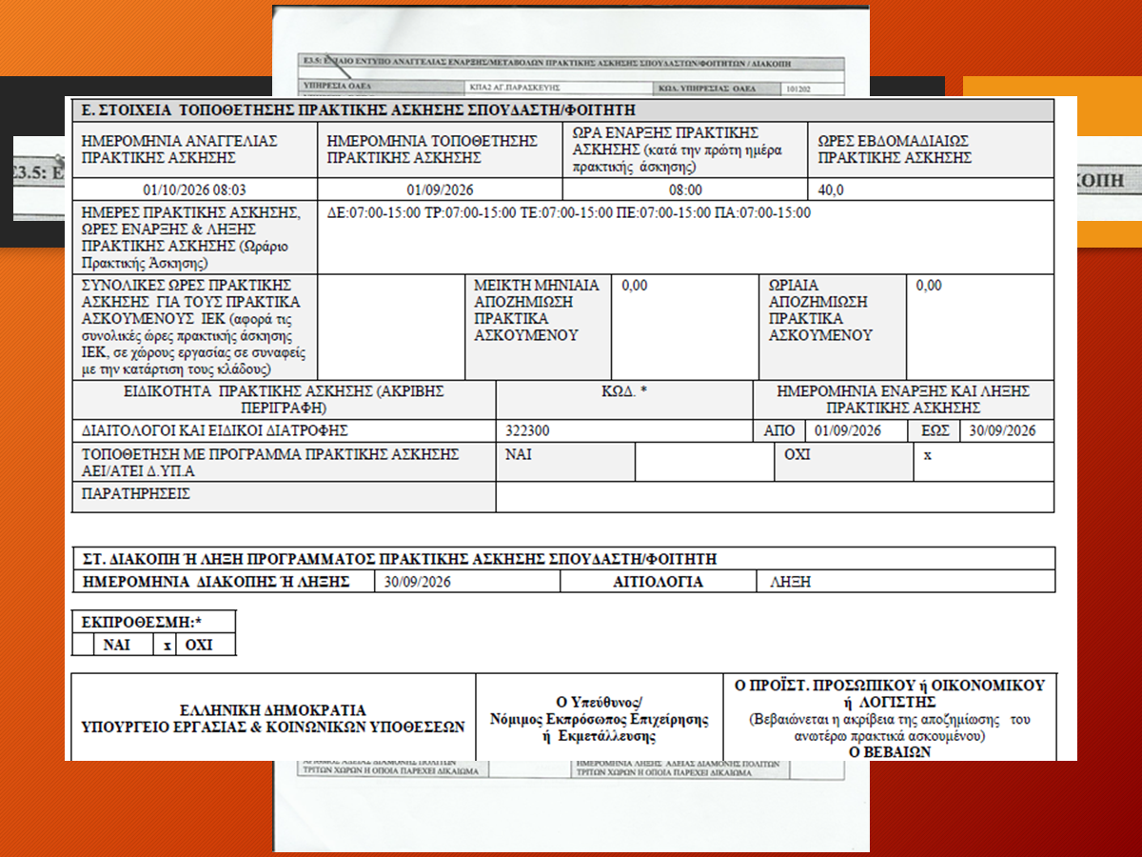

Slide 36
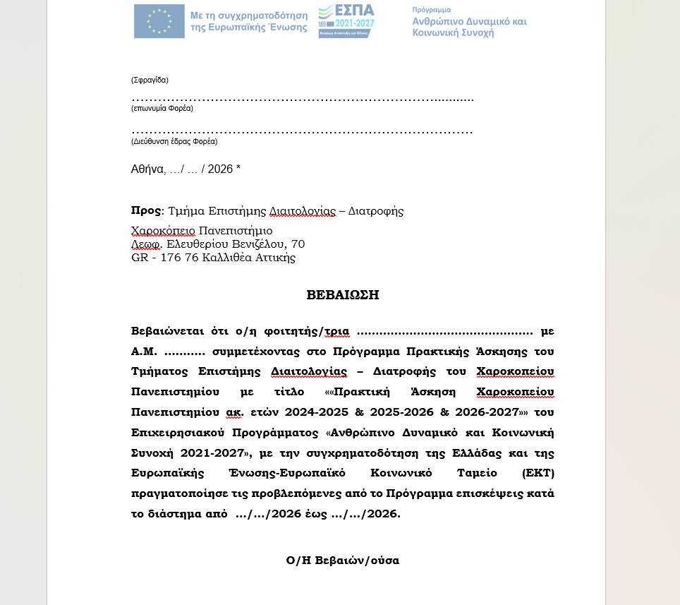

Slide 37
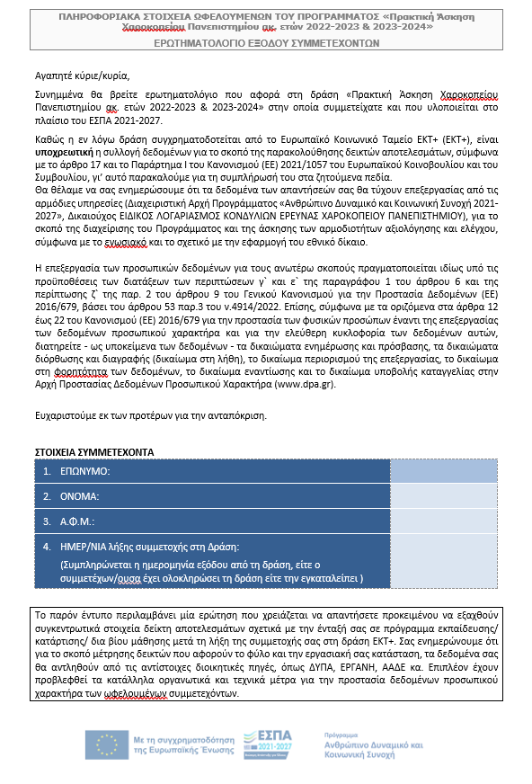

Slide 38
ΓΡΑΦΕΙΟ ΠΡΑΚΤΙΚΗΣ ΑΣΚΗΣΗΣ
Κτήριο Εξυπηρέτησης Φοιτητών/τριών - Γραφείο 2
Ευγένιος Ζακυνθινός Τηλ. 210 9549223
Email: intern@hua.gr
Site Γραφείου Π.Α. http://praktiki.hua.gr/
Κεντρική ιστοσελίδα ΧΠ (www.hua.gr) > Υπηρεσίες >
Φοιτητική Κοινότητα > Γραφείο Πρακτικής Άσκησης

Slide 39
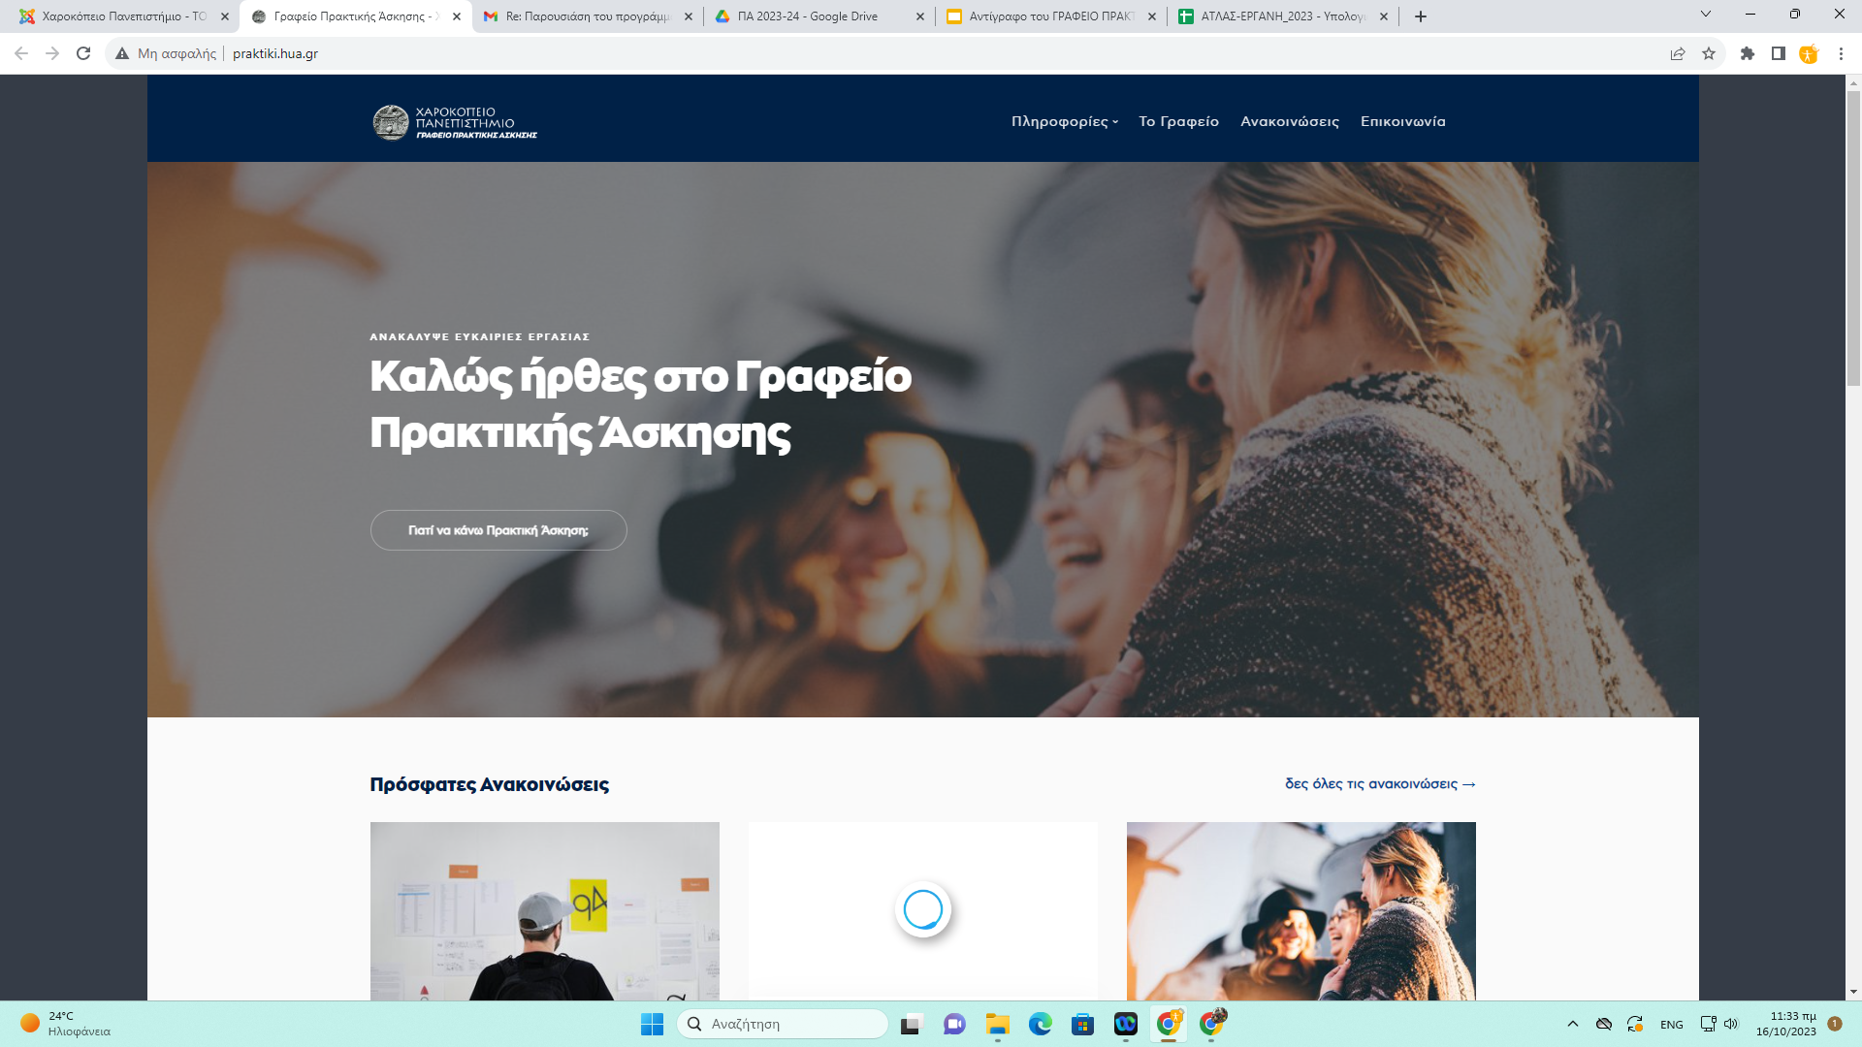
http://praktiki.hua.gr

Slide 40
Οι υπηρεσίες του Γραφείου Πρακτικής Άσκησης λειτουργούν για την εξυπηρέτησής σας με τους παρακάτω τρόπους
1. Σε καθημερινή βάση, ηλεκτρονικά μέσω email στέλνοντας μήνυμα στο intern@hua.gr
2.Τηλεφωνικά Δευτέρα με Παρασκευή
ώρες 11:00-15:00 καλώντας στα 210 9549223.
3. Με φυσική παρουσία στο Γραφείο Π.Α. τις ημέρες
Τρίτη: ώρες 11:00-14:00
Τετάρτη: ώρες 11:00-16:00
Πέμπτη: ώρες 11:00-14:00

Slide 41
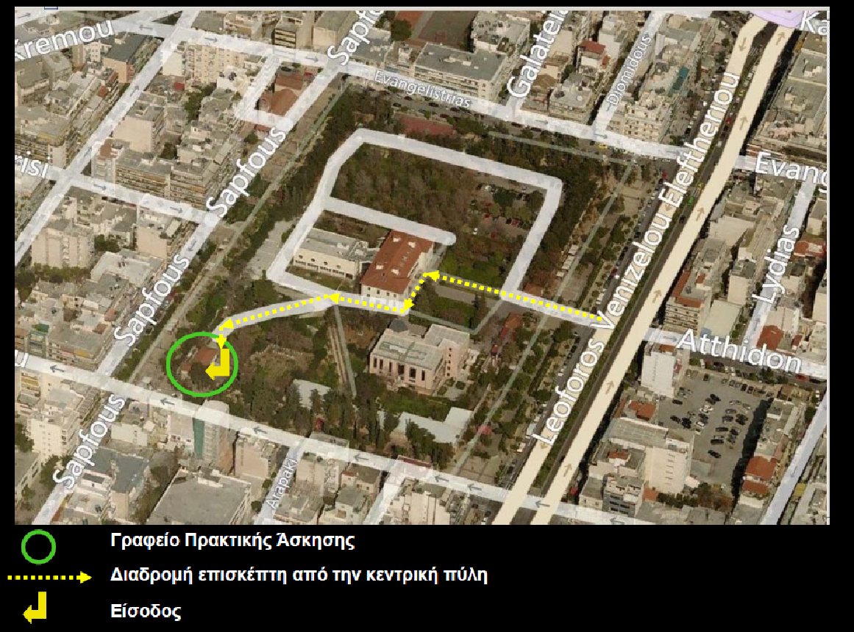
ΓΡΑΦΕΙΟ ΠΡΑΚΤΙΚΗΣ ΑΣΚΗΣΗΣ

